Slide 1
Lezione 10
Apparato juxtaglomerulare
Sistema renina-angiotensina
azioni dell’angiotensina II

Slide 2
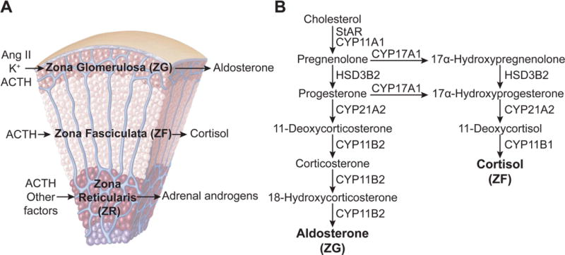
L’aldosterone è un mineralcorticoide surrenalico
Notes:
Hypertension. Author manuscript; available in PMC 2019 Feb 1.
Published in final edited form as:
Hypertension. 2018 Feb; 71(2): 218–223.
Published online 2017 Dec 11. doi: 10.1161/HYPERTENSIONAHA.117.10391

Slide 3
Le cause fisiologiche del rilascio di aldosterone
Diminuzione del volume ematico
ipovolemia
emorragia
diarrea
vomito
sudorazione
ustioni
insufficiente assunzione di liquidi
diuretici

Slide 4
L’aldosterone
Omeostasi dell’acqua e degli elettroliti
Agisce sul rene
colon
sistema cardiovascolare
cervello
Aumenta il riassorbimento del sodio e l’eliminazione del potassio

Slide 5
Rilascio di aldosterone
È regolato direttamente da:
Angiotensina II
causato dalla renina
[K⁺]_{ex} (anche detta kaliemia, concentrazione ematica di K⁺)
ACTH

Slide 6
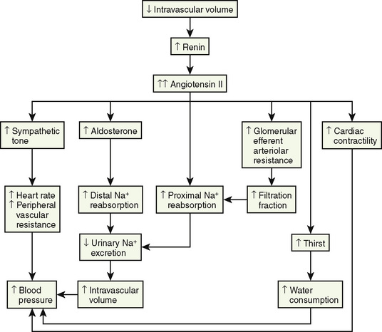
La riduzione del volume intravascolare causa il rilascio di renina, seguito dal rilascio di angiotensina II
con un ventaglio di sei diverse risposte fisiologiche
si ripristina il volume ematico e la pressione arteriosa
Notes:
source
https://clinicalgate.com/regulation-of-fluids-and-electrolytes/

Slide 7
Le 6 risposte fisiologiche all’angiotensina II
Notes:
source
https://clinicalgate.com/regulation-of-fluids-and-electrolytes/

Slide 8
Il sistema renina-angiotensina-aldosterone
Apparato juxtaglomerulare del rene
il rilascio di renina
struttura primaria della renina

Slide 9
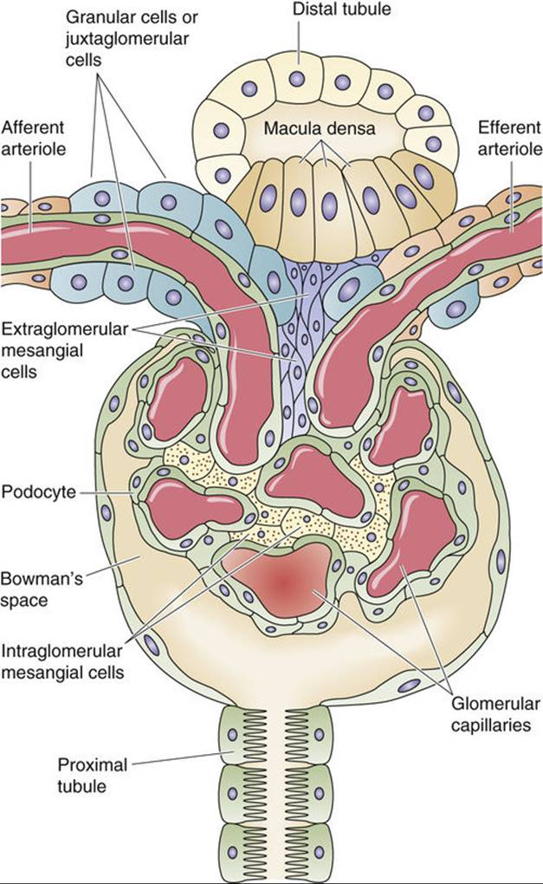
L’apparato juxtaglomerulare

Slide 10
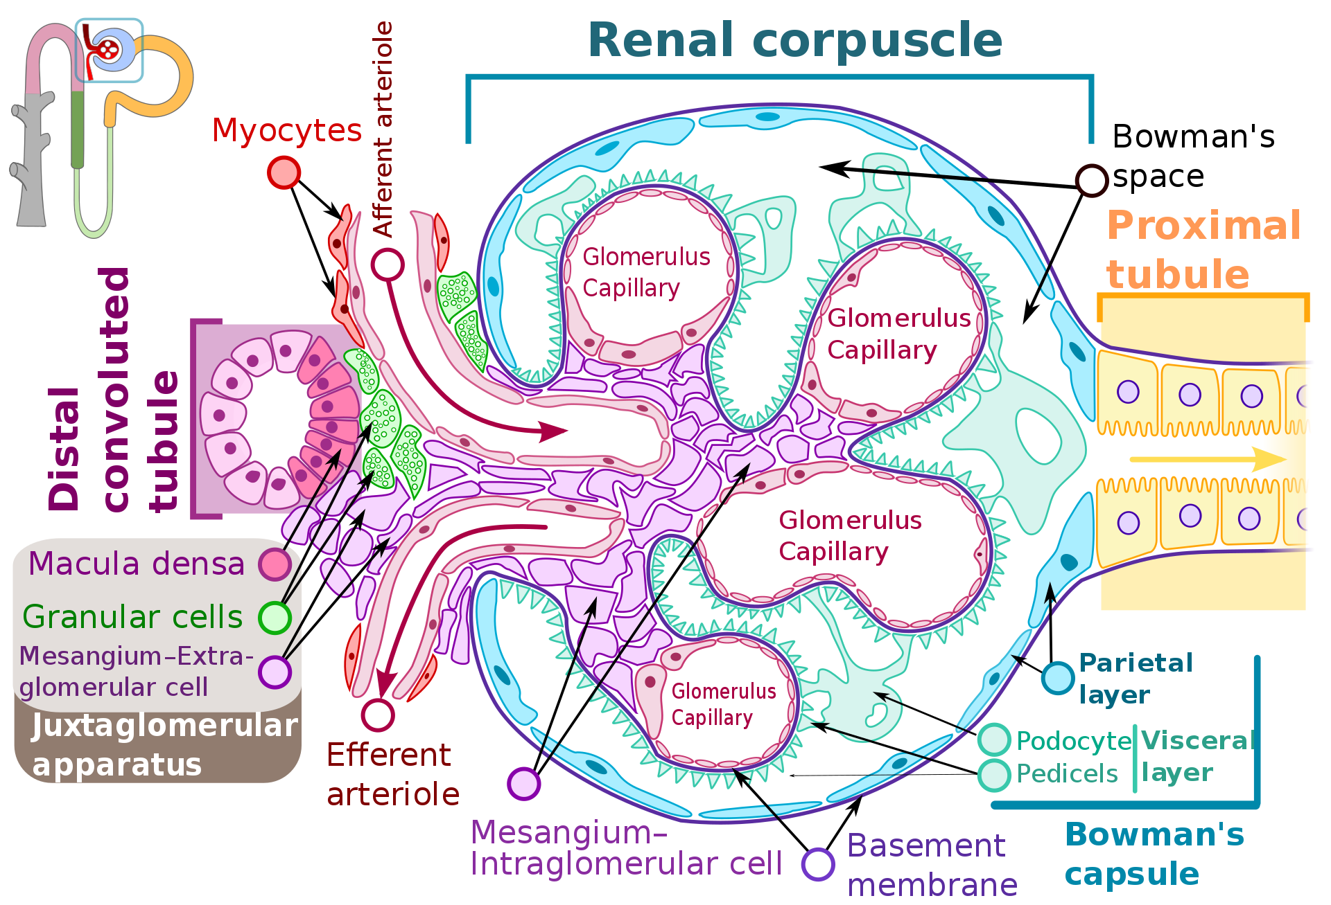
L’apparato juxtaglomerulare è una regione del tubulo urinifero
Notes:
source
By Shypoetess - File:Renal corpuscle.svg and File:Cialko nerkowe.svg by M•Komorniczak, CC BY-SA 4.0, https://commons.wikimedia.org/w/index.php?curid=76356955

Slide 11
I cinque tipi cellulari dell’apparato juxaglomerulare
cellule della macula densa
15-20 cellule epiteliali che agiscono da sensori del Na⁺
cellule epiteliali granulari juxtaglomerulari
cellule secernenti renina nel sangue
cellule muscolari lisce vascolari
cellule contrattili, vasocostrizione dell’arteriola afferente
cellule mesangiali
cellule dell’interstizio
cellule endoteliali
cellule di rivestimento del glomerulo, sensori della pressione arteriosa (barocettori)

Slide 12
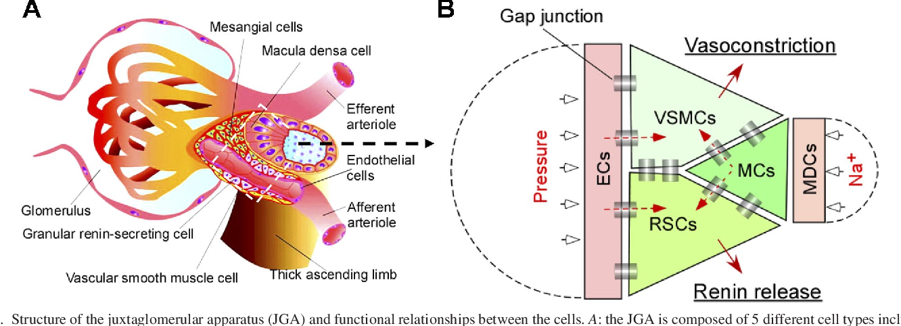
Schema dell’apparato juxtaglomerulare Le varie cellule sono interconnesse
solo le cellule della macula densa sono fisicamente indipendenti
Notes:
Source
Am J Physiol Renal Physiol 296: F939–F946, 2009.
First published December 10, 2008; doi:10.1152/ajprenal.90612.2008.
Struttura dell'apparato juxtaglomerulare (JGA) e relazioni funzionali tra le cellule. A: il JGA è composto da 5 diversi tipi di cellule tra cui macula densa (MDC), cellule epiteliali granulari juxtaglomerulari (cellule secernenti renina o RSC), cellule muscolari lisce vascolari (VSMC), cellule mesangiali (MC) e cellule endoteliali (EC). [Modificato da Bell et al. (9).] B: diversi compartimenti cellulari nell’apparato juxtaglomerulare sono interconnessi da giunzioni gap (GJ). Le GJ trasmettono segnali dalle cellule del sensore (EC e MDC) alle cellule effettrici (VSMC e RSC) durante l'autoregolazione renale.

Slide 13
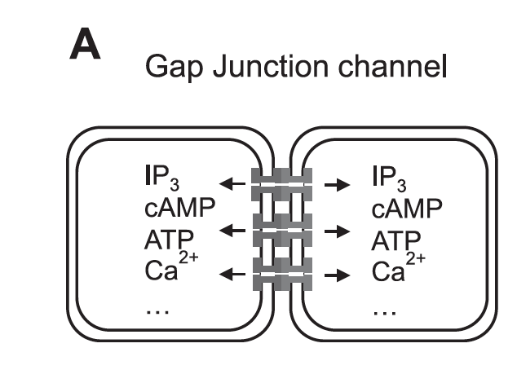
Le connessine canali di membrana che costituiscono le gap junctions
metaboliti e secondi messaggeri diffondono da una cellula all’altra

Slide 14
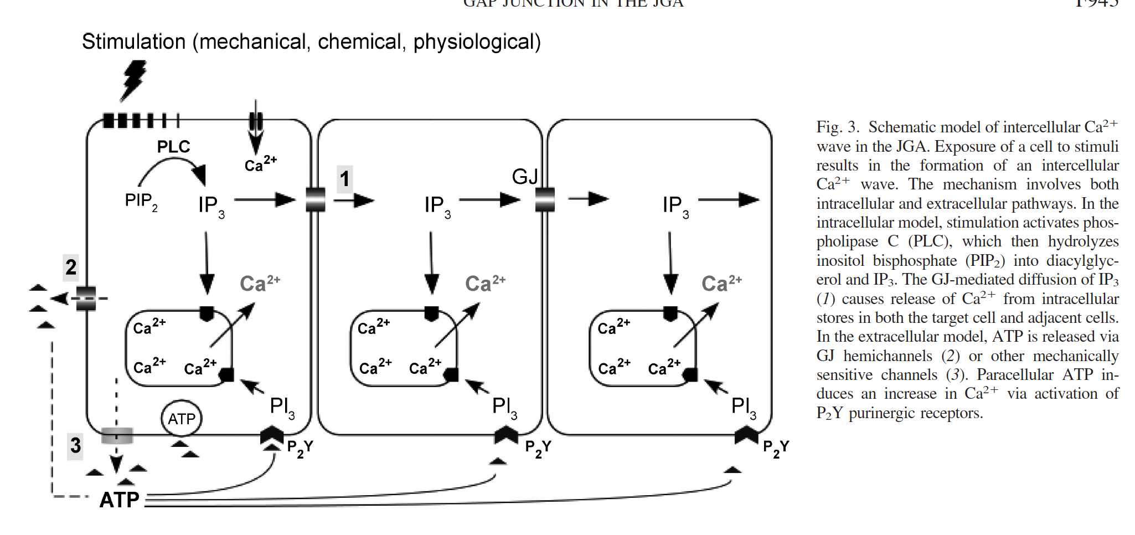
Le connessine consentono la attivazione sincrona di cellule in batteria
Notes:
source
Am J Physiol Renal Physiol 296: F939–F946, 2009.
First published December 10, 2008; doi:10.1152/ajprenal.90612.2008.

Slide 15
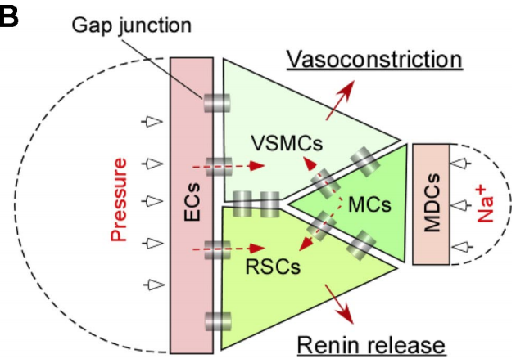
L’apparato ha due poli sensoriali e due effettori biologici
SENSORI
le cellule endoteliali – barocettori
le cellule della macula densa – sodiocettori
EFFETTORI
le cellule muscolari lisce dell’arteriola afferente
le cellule mioepiteliali secernenti renina
Notes:
Source
Am J Physiol Renal Physiol 296: F939–F946, 2009.

Slide 16
I fattori che causano il rilascio di renina
FATTORI LOCALI – azione paracrina
dell’apparato juxtaglomerulare
riduzione del trasporto di NaCl nelle cellule della macula densa
bassa renale pressione di perfusione (baroriflesso locale meccanismo)
FATTORI SISTEMICI – azione endocrina
attivazione del sistema nervoso simpatico (riflesso centrale)
bassi livelli di ormoni ad azione locale
angiotensina II e peptide natriuretico atriale (ANF)

Slide 17
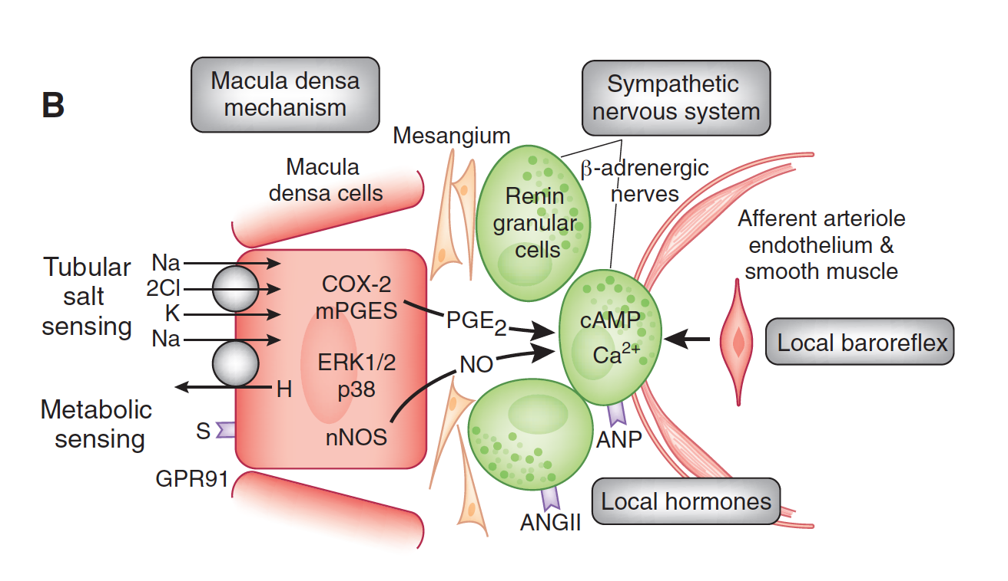
Come le cellule della macula densa registrano la [NaCl] nel tubulo distale?
Trasportatori di sodio
- NKCC2-furosemide
- NHE2
Notes:
source
J Am Soc Nephrol 21: 1093–1096, 2010. doi: 10.1681/ASN.2009070759

Slide 18
Se la volemia è ridotta …
… nel tubulo distale la [NaCl] è bassa
CONSEGUENZE
Nelle cellule della macula densa entra meno Na⁺⁺
Adattamento osmotico e riduzione del volume cellulare
Aumento di iNOS e NO
Attivazione della COX-2, che produce Prostaglandine

Slide 19
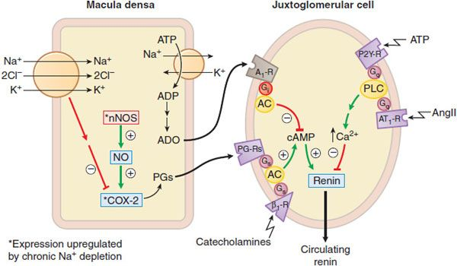
Meno NaCl entra, più NO si sintetizza e si attiva COX-2 che produce la prostaglandina
La prostaglandina è un mediatore paracrino
Notes:
source
https://doctorlib.info/pharmacology/manual/27.html
Figura 26–3 Regolazione del rilascio di renina nelle cellule J-G da parte della macula densa. Meccanismi mediante i quali la macula densa regola il rilascio di renina.
I cambiamenti nella consegna tubulare di NaCl alla macula densa provocano il trasferimento di segnali appropriati alle cellule juxtaglomerulari. La deplezione di sodio sovraregola nNOS e COX-2 nella macula densa per migliorare la produzione di prostaglandine (PG). PG e catecolamine stimolano la produzione ciclica di AMP e quindi il rilascio di renina dalle cellule juxtaglomerulari. L'aumento del trasporto di NaCl riduce l'ATP e aumenta i livelli di adenosina (ADO). L'adenosina si diffonde alle cellule juxtaglomerulari e inibisce la produzione ciclica di AMP e il rilascio di renina attraverso i recettori A1 accoppiati. L'aumento del trasporto di NaCl nella macula densa aumenta l'efflusso di ATP, che può inibire il rilascio di renina direttamente legandosi ai recettori P2Y e attivando la via Gq-PLC-IP3-Ca2 + nelle cellule juxtaglomerulari. La circolazione di AngII inibisce anche il rilascio di renina sulle cellule juxtaglomerulari tramite recettori AT1 accoppiati a Gq.

Slide 20
Come le cellule della macula densa segnalano alle cellule granulari di rilasciare la renina?
Per azione paracrina

Slide 21
I fattori paracrini del rilascio di renina Attivazione da Prostaglandine
I fattori endocrini del rilascio di renina Attivazione da catecolamine rilasciata dal sistema nervoso autonomo
Notes:
source
https://doctorlib.info/pharmacology/manual/27.html
Figura 26–3 Regolazione del rilascio di renina nelle cellule J-G da parte della macula densa. Meccanismi mediante i quali la macula densa regola il rilascio di renina.
I cambiamenti nella consegna tubulare di NaCl alla macula densa provocano il trasferimento di segnali appropriati alle cellule juxtaglomerulari. La deplezione di sodio sovraregola nNOS e COX-2 nella macula densa per migliorare la produzione di prostaglandine (PG). PG e catecolamine stimolano la produzione ciclica di AMP e quindi il rilascio di renina dalle cellule juxtaglomerulari. L'aumento del trasporto di NaCl riduce l'ATP e aumenta i livelli di adenosina (ADO). L'adenosina si diffonde alle cellule juxtaglomerulari e inibisce la produzione ciclica di AMP e il rilascio di renina attraverso i recettori A1 accoppiati. L'aumento del trasporto di NaCl nella macula densa aumenta l'efflusso di ATP, che può inibire il rilascio di renina direttamente legandosi ai recettori P2Y e attivando la via Gq-PLC-IP3-Ca2 + nelle cellule juxtaglomerulari. La circolazione di AngII inibisce anche il rilascio di renina sulle cellule juxtaglomerulari tramite recettori AT1 accoppiati a Gq.

Slide 22
Come le cellule della macula densa segnalano alle cellule granulari di NON rilasciare la renina?
Per azione paracrina

Slide 23
Se la volemia è normale o tende ad aumentare per effetto del NaCl …
… nel tubulo distale la [NaCl] è alta
CONSEGUENZE
Nelle cellule della macula densa entra più NaCl
a livello basolaterale aumenta l’attività della pompa Na/K ATPasi
Aumenta l’idrolisi dell’ATP
ADP e AMP escono nell’interstizio e si forma Adenosina
Adenosina attiva recettori sulla cellula granulosa
inibizione della adenilato ciclasi e riduzione cAMP
riduzione del rilascio di renina

Slide 24
I fattori paracrini dell’inibizione del rilascio di renina Attivazione da Adenonsina e calo di cAMP
Notes:
source
https://doctorlib.info/pharmacology/manual/27.html
Figura 26–3 Regolazione del rilascio di renina nelle cellule J-G da parte della macula densa. Meccanismi mediante i quali la macula densa regola il rilascio di renina.
I cambiamenti nella consegna tubulare di NaCl alla macula densa provocano il trasferimento di segnali appropriati alle cellule juxtaglomerulari. La deplezione di sodio sovraregola nNOS e COX-2 nella macula densa per migliorare la produzione di prostaglandine (PG). PG e catecolamine stimolano la produzione ciclica di AMP e quindi il rilascio di renina dalle cellule juxtaglomerulari. L'aumento del trasporto di NaCl riduce l'ATP e aumenta i livelli di adenosina (ADO). L'adenosina si diffonde alle cellule juxtaglomerulari e inibisce la produzione ciclica di AMP e il rilascio di renina attraverso i recettori A1 accoppiati. L'aumento del trasporto di NaCl nella macula densa aumenta l'efflusso di ATP, che può inibire il rilascio di renina direttamente legandosi ai recettori P2Y e attivando la via Gq-PLC-IP3-Ca2 + nelle cellule juxtaglomerulari. La circolazione di AngII inibisce anche il rilascio di renina sulle cellule juxtaglomerulari tramite recettori AT1 accoppiati a Gq.

Slide 25
I fattori paracrini dell’inibizione del rilascio di renina Attivazione da Adenonsina e calo di cAMP
I fattori cellulari dell’inibizione del rilascio di renina Aumento del Ca⁺⁺ intracellulare per attivazione di recettori (ATP e angiotensina II)
della cellula granulare e di cellule ad essa connesse
Notes:
source
https://doctorlib.info/pharmacology/manual/27.html
Figura 26–3 Regolazione del rilascio di renina nelle cellule J-G da parte della macula densa. Meccanismi mediante i quali la macula densa regola il rilascio di renina.
I cambiamenti nella consegna tubulare di NaCl alla macula densa provocano il trasferimento di segnali appropriati alle cellule juxtaglomerulari. La deplezione di sodio sovraregola nNOS e COX-2 nella macula densa per migliorare la produzione di prostaglandine (PG). PG e catecolamine stimolano la produzione ciclica di AMP e quindi il rilascio di renina dalle cellule juxtaglomerulari. L'aumento del trasporto di NaCl riduce l'ATP e aumenta i livelli di adenosina (ADO). L'adenosina si diffonde alle cellule juxtaglomerulari e inibisce la produzione ciclica di AMP e il rilascio di renina attraverso i recettori A1 accoppiati. L'aumento del trasporto di NaCl nella macula densa aumenta l'efflusso di ATP, che può inibire il rilascio di renina direttamente legandosi ai recettori P2Y e attivando la via Gq-PLC-IP3-Ca2 + nelle cellule juxtaglomerulari. La circolazione di AngII inibisce anche il rilascio di renina sulle cellule juxtaglomerulari tramite recettori AT1 accoppiati a Gq.

Slide 26
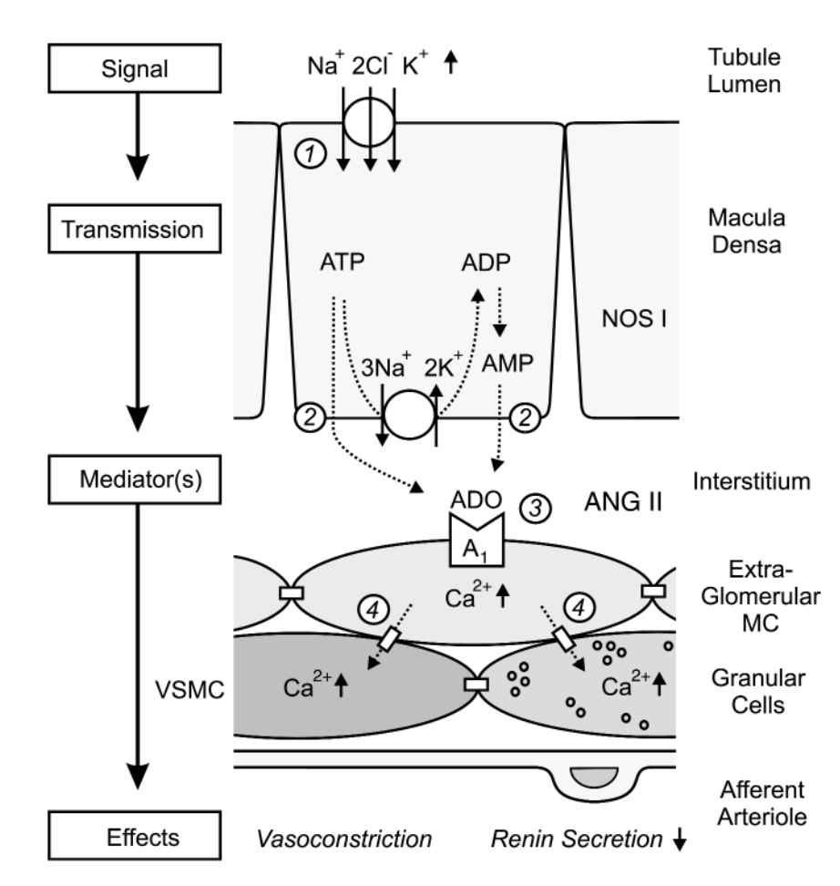
L’adenosina causa l’aumento di Ca⁺⁺ in tutte le cellule dell’apparato juxtaglomerulare
CARATTERISTICA
Il Ca⁺⁺ diffonde da una cellula all’altra tramite le connessine
tutte le cellule sono sincronizzate!!
EFFETTI
La cellule muscolari lisce vascolari si contraggono
riduzione della filtrazione glomerulare
Le cellule granulari non rilasciano renina
Notes:
source
News Physiol Sci 18: 169174, 2003;
www.nips.org 10.1152/nips.01442.2003
Proposed scheme for signal transmission
and mediation of tubuloglomerular feedback (TGF).
Numbers in circles refer to the following sequence of
events. 1: concentration-dependent uptake of Na+,
K+, and Cl by Na+-K+-2Cl cotransporter in macula
densa cells; 2: intra- or extracellular generation of
adenosine (ADO) involving 5’-nucleotidase; 3: ADO
activates adenosine A1 receptors, triggering an
increase in cytosolic Ca2+ in extraglomerular mesangial cells (MC); 4: the intensive coupling between
extraglomerular MC, granular cells containing renin,
and smooth muscle cells of the afferent arteriole
(VSMC) by gap junctions allows propagation of the
increased Ca2+ signal, resulting in afferent arteriolar
vasoconstriction and inhibition of renin secretion.
Local angiotensin II (ANG II) and neuronal nitric
oxide synthase (NOS I) activity modulate this
response. See text for further explanations.

Slide 27
L’inibizione del rilascio di renina da parte del Ca⁺⁺ è un effetto paradosso tipico delle cellule granulari
In genere il Ca⁺⁺ determina l’esocitosi

Slide 28
Come le cellule ENDOTELIALI (barocettori) segnalano alle cellule granulari di NON rilasciare la renina?
Tramite la diffusione trans-cellulare del Ca⁺⁺

Slide 29
Se aumenta la pressione idrostatica dell’arteriola afferente …
… Aumenta il Ca++ intracellulare, che si trasmette alle cellule granulari
Diminuisce il rilascio di renina

Slide 30
SINTESI
Due sensori
Macula densa → NaCl
endotelio → pressione
Due effettori
cellule granulari (renina)
celle muscolari lisce (vasocostrizione)
Due condizioni
Ipovolemia/iponatremia
aumenta il rilascio di renina (per i meccanismi, slides 17-21)
Ipernatremia/ipervolemia
diminuisce il rilascio di renina (per i meccanismi, slides 22-29)
L’apparato juxtaglomerulare è sincronicamente regolato:
dal Ca⁺⁺ (per i meccanismi, slides 13-14, 29), per ridurre il rilascio di renina in condizioni normali (si evitano le crisi ipertensive)
dal NaCl (macula densa, slides 17-19) e cAMP (cell. granulari, slide 21) per aumentare il rilascio di renina in condizioni di ipovolemia (si evita lo shock)

Slide 31
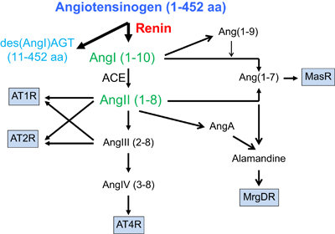
Cos’è la renina?
E’ una proteasi (EC 3.4.23.15)
agisce sull’angiotensinogeno (substrato) e rilascia un decapeptide, Angiotensina I
Notes:
source
https://doctorlib.info/pharmacology/manual/27.html

Slide 32
Cos’è ACE?
Angiotensin converting enzyme. E’ una proteasi (detta peptidyl-dipeptidase A, EC 3.4.15.1)
agisce sull’angiotensina I (substrato), rilascia un dipeptide C-terminale e l’octapeptide Angiotensina II
Notes:
source
https://doctorlib.info/pharmacology/manual/27.html

Slide 33
Le funzioni biologiche di Angiotensina II
Funzioni pressorie rapide
Funzioni pressorie lente
rilascio di aldosterone dalla corticale del surrene
Funzioni plastiche cardiovascolari

Slide 34
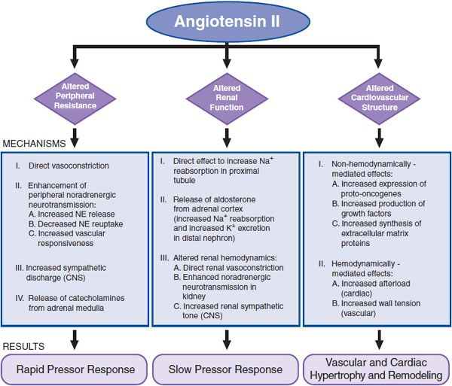
Le funzioni biologiche di Angiotensina II
Notes:
source
https://doctorlib.info/pharmacology/manual/27.html

Slide 35
fine

